Slide 1





  QUÝ THẦY CÔ GIÁO VỀ DỰ GIỜ
MÔN: LỊCH SỬ VÀ ĐỊA LÍ
  LỚP 4A
Giáo viên thực hiện: Đỗ Thị Tâm

Slide 3
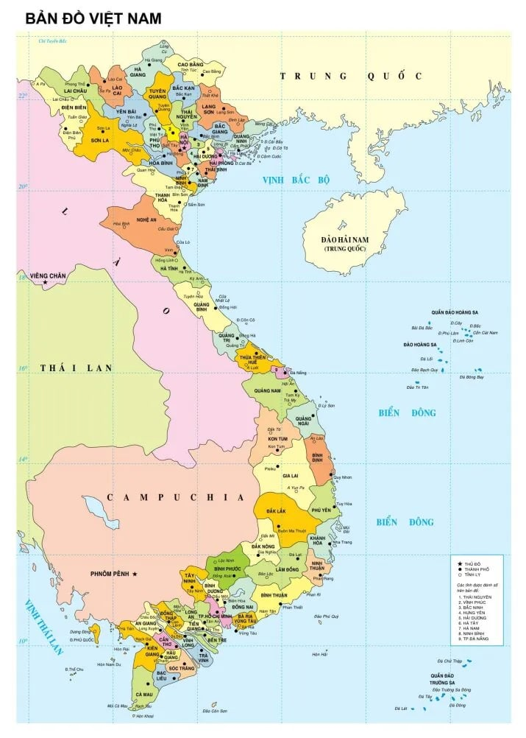

Bản đồ hành chính Việt Nam trước ngày 01/7/2025
Cả nước có 63 tỉnh, thành phố

Slide 4

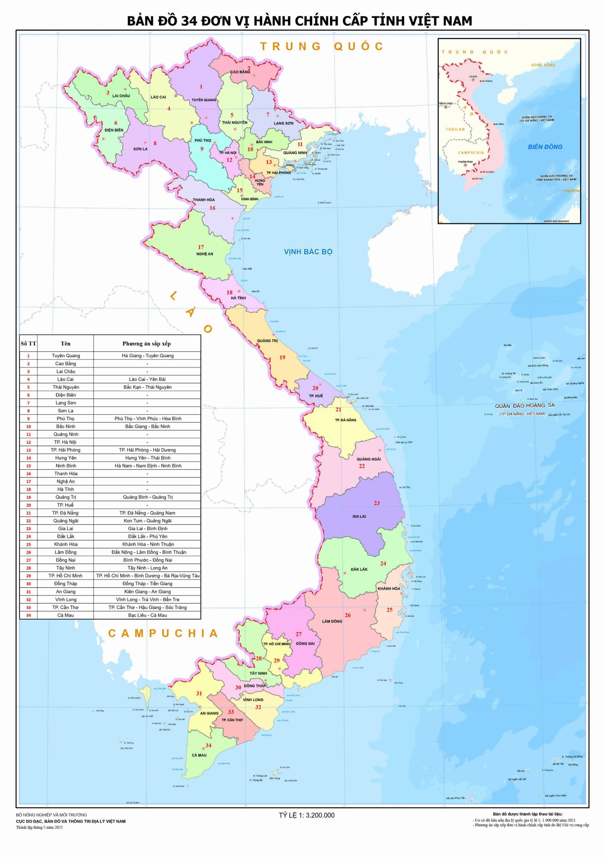

Bản đồ hành chính Việt Nam từ ngày 01/7/2025
Cả nước có 34 tỉnh, thành phố
+ Giảm số đơn vị hành chính cấp tỉnh từ 63 xuống 34
+ Thực hiện mô hình chính quyền hai cấp: cấp tỉnh và cấp xã (bỏ cấp huyện).
63 tỉnh, thành phố

Slide 5
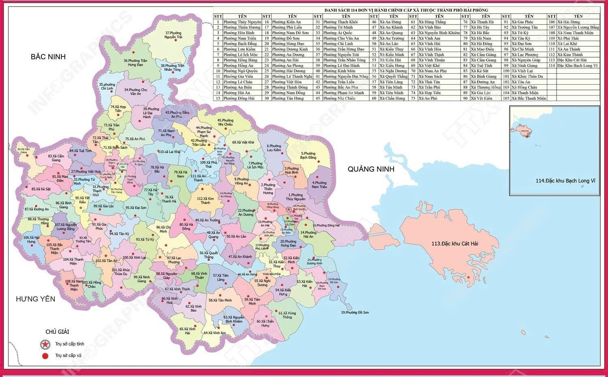
Lược đồ thành phố Hải Phòng ( mới)

Slide 6
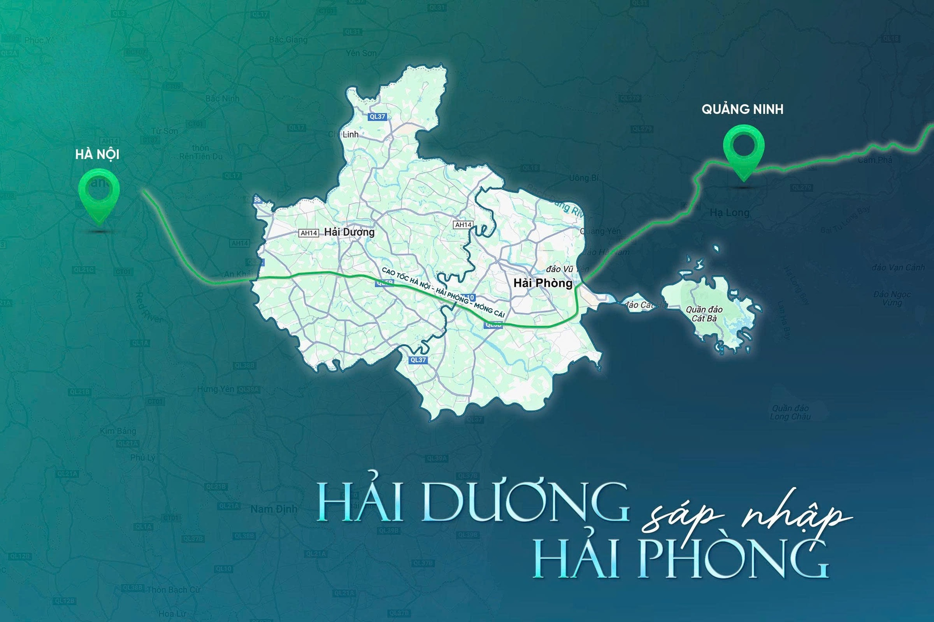

Diện tích: 3 194,72 km²
Dân số: 4.664.124 người
TỈNH HẢI DƯƠNG
THÀNH PHỐ HẢI PHÒNG
THÀNH PHỐ
HẢI PHÒNG

Slide 8
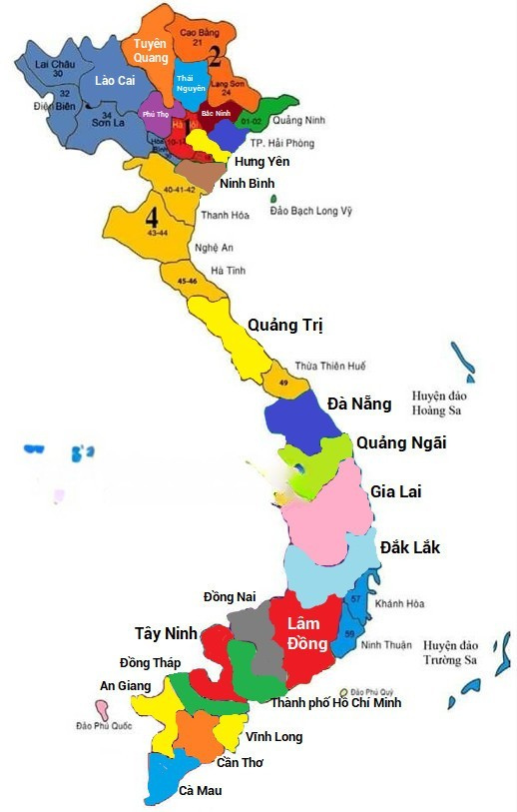
+ Xác định vị trí địa lí của thành phố Hải Phòng trên bản đồ hành chính Việt Nam?
+ Nêu tên các tỉnh hoặc thành phố tiếp giáp với Hải Phòng?
+ Hải Phòng tiếp giáp với biển nào?
Bản đồ hành chính Việt Nam từ 01/7/2025

Slide 9
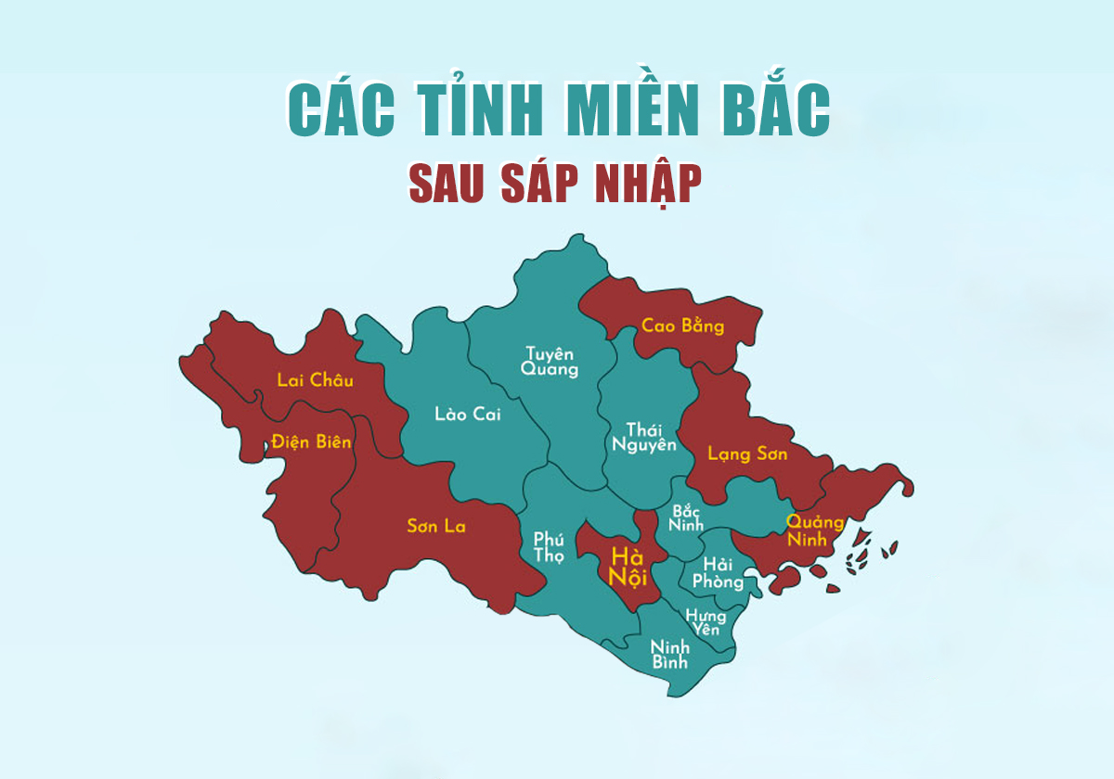
Notes:
- Vì bản đồ hành chính Việt Nam hơi nhỏ và khó quan sát nên cô đã cắt riêng phần miền Bắc và các tỉnh phía đông khu vực Bắc Bộ để các em dễ quan sát và xác định các tỉnh, thành phố tiếp giáp với thành phố Hải Phòng hơn

Slide 10
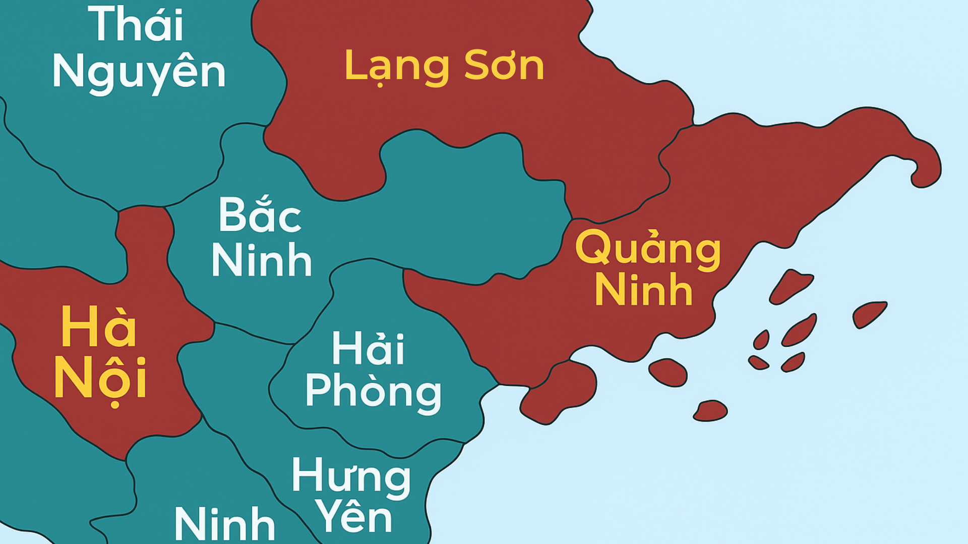


Thành phố Hải Phòng:
Lạng Sơn
Phía Bắc:....................................
.........................................................
Phía Tây:......................................
.........................................................
Phía Nam:...................................
.........................................................
Phía Đông:.................................
.........................................................
Bắc Ninh
Bắc Ninh
Quảng Ninh
Hải Phòng
Hưng Yên
VỊNH BẮC BỘ
Notes:
Trong sách giáo khoa cũng không có bản đồ hành chính riêng của TP HP nên cô đã in để các em có tư liệu tìm hiểu.

Slide 11
Thành phố Hải Phòng có:
Lạng Sơn
Bắc Ninh
- Phía Bắc: giáp tỉnh Quảng Ninh và tỉnh Bắc Ninh
- Phía Tây: giáp tỉnh Bắc Ninh và tỉnh Hưng Yên
- Phía Nam: giáp tỉnh Hưng Yên
- Phía đông giáp vịnh Bắc Bộ ( Biển Đông)
Quảng Ninh
Hải Phòng
Hưng Yên
VỊNH BẮC BỘ

Slide 12

- Nêu đặc điểm địa hình của thành phố Hải Phòng: độ cao, các dạng địa hình chính,....,
- Đặc điểm khí hậu của thành phố Hải Phòng: Nhiệt độ trung bình năm, lượng mưa trung bình năm, các mùa trong năm,....
- Đặc điểm sông, hồ của thành phố Hải Phòng: Số lượng, tên các sông, hồ lớn,...

Slide 13
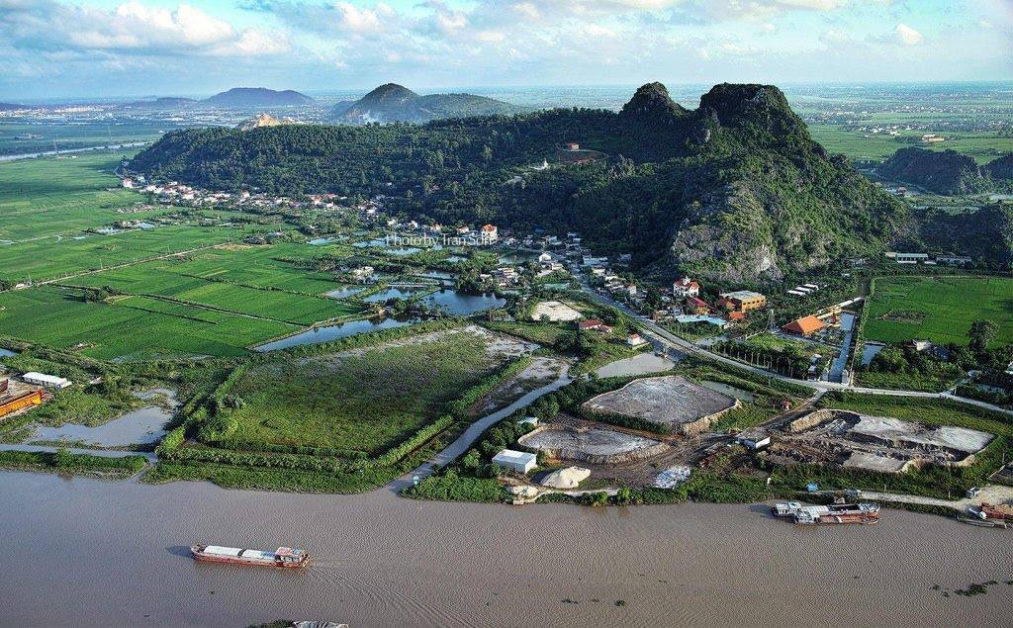

Notes:
- Về địa hình: Hải Phòng có độ cao trung bình 0,7 - 1,7m so với mực nước biển. Hải Phòng có địa hình đa dạng, gồm vùng trung du ở phía Bắc với đồi xen kẽ đồng bằng, phía Nam là đồng bằng ven biển thấp và bằng phẳng, có bờ biển và một số đảo.

Slide 14
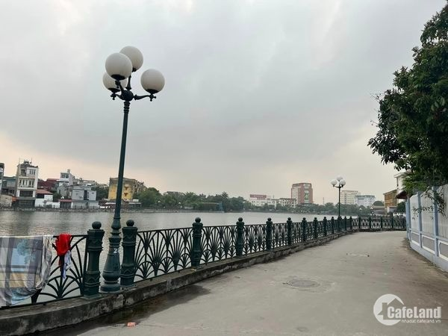
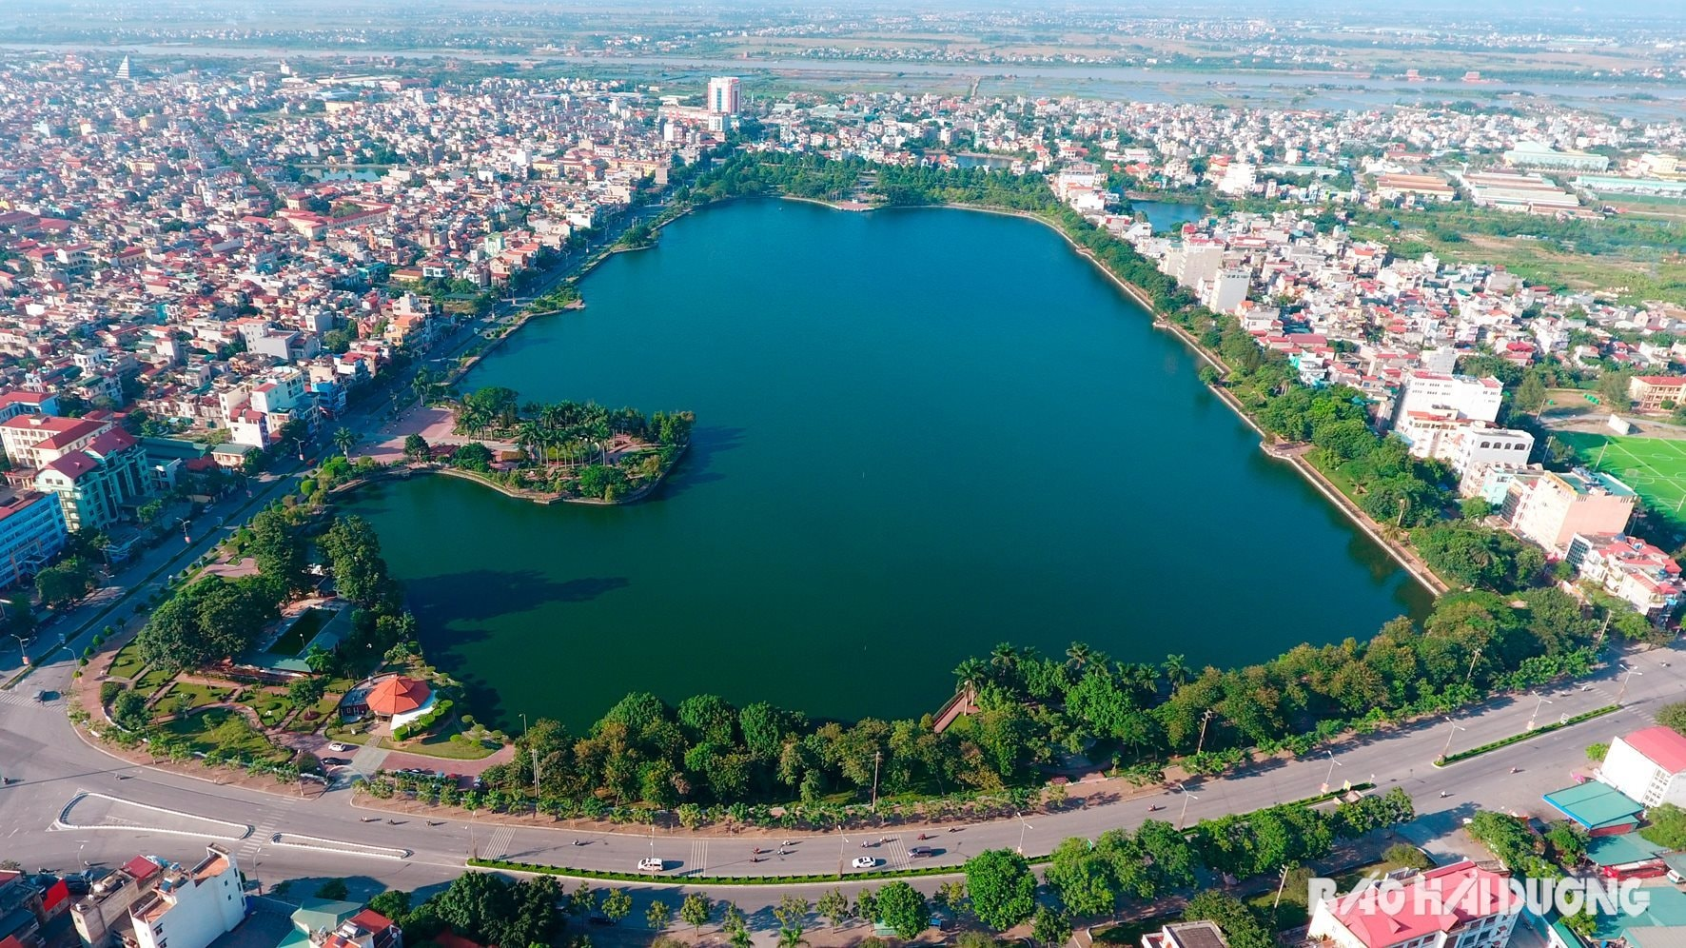
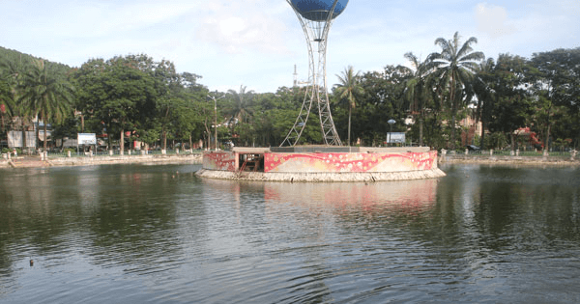
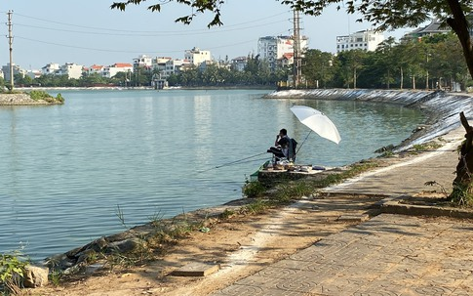

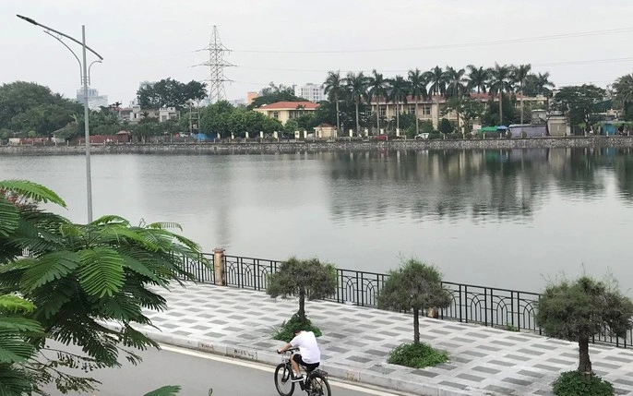
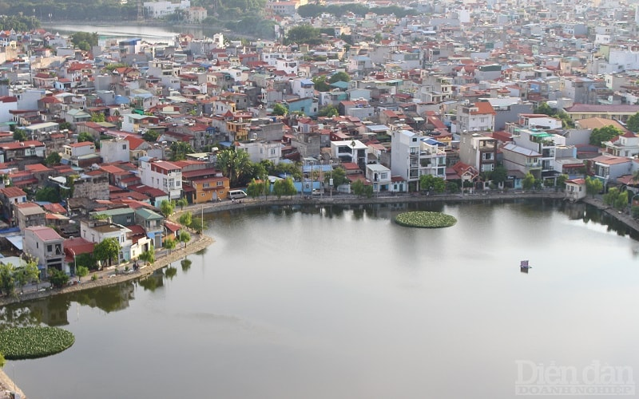
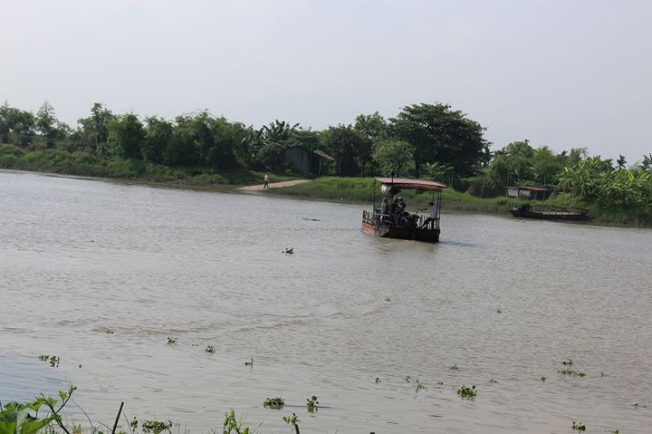
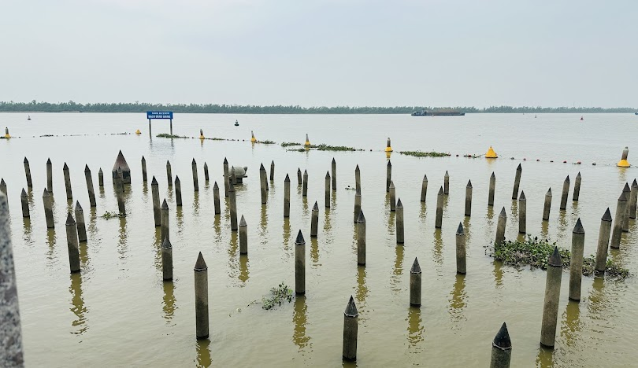
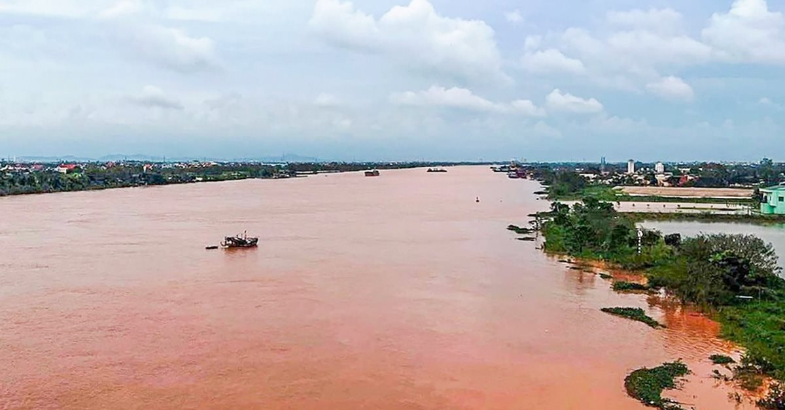
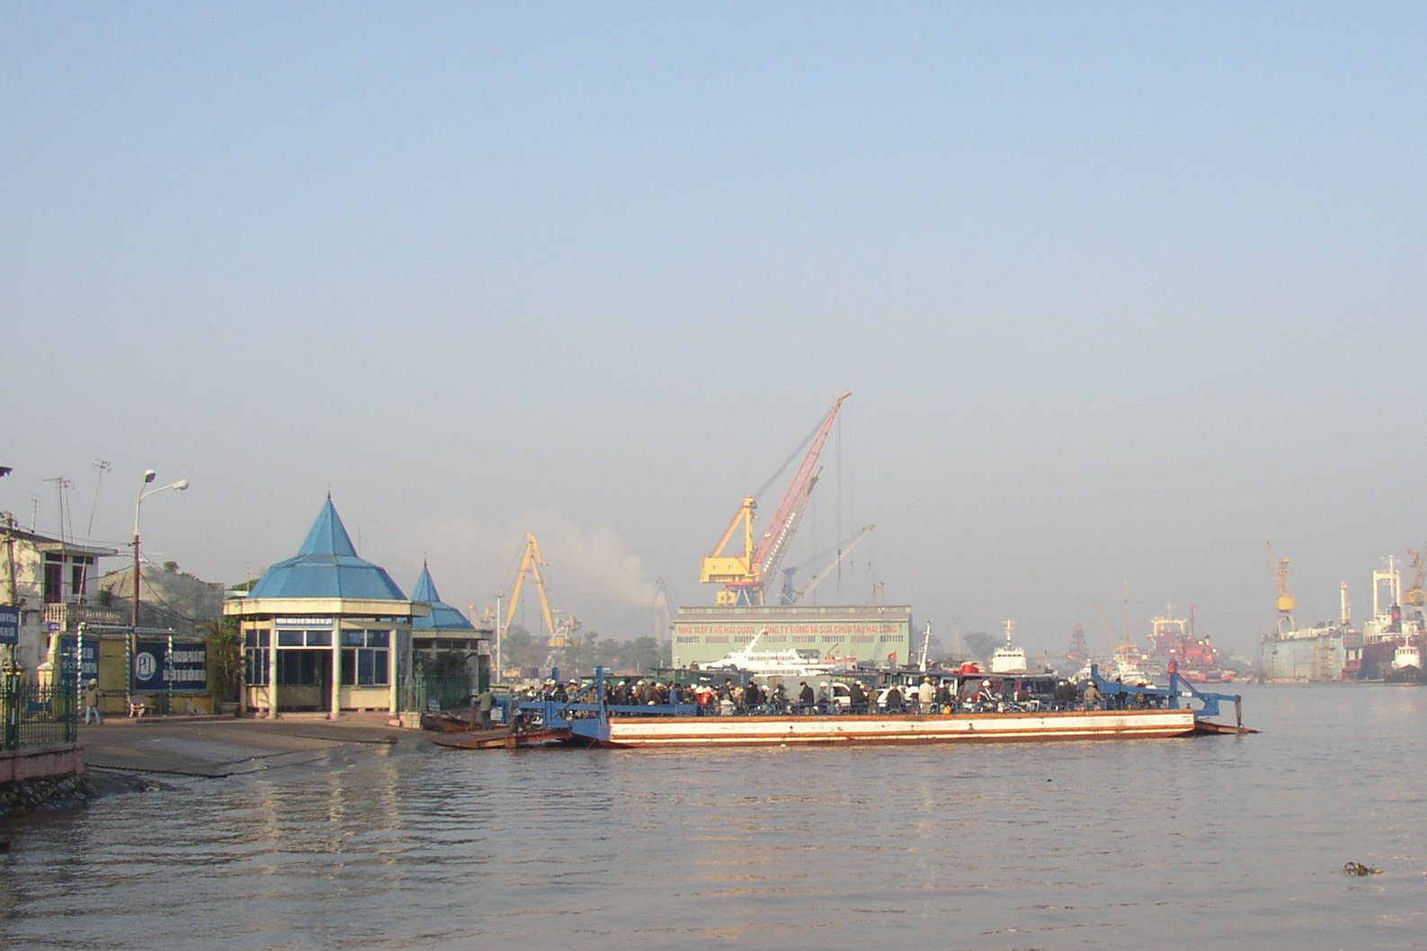
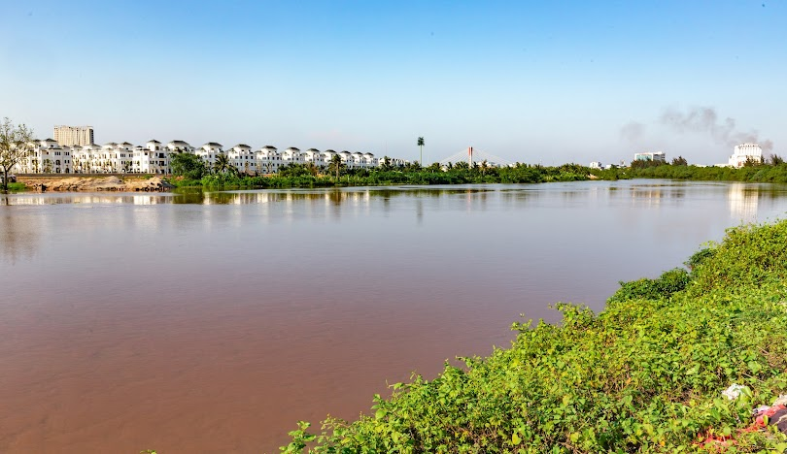
HỒ HẠNH PHÚC
SÔNG CẤM
HỒ BÌNH MINH
HỒ AN BIÊN
HỒ TIÊN NGA
HỒ PHƯƠNG LƯU
SÔNG KINH THẦY
SÔNG LẠCH CHAY
HỒ BẠCH ĐẰNG
HỒ SEN
SÔNG KINH MÔN
SÔNG BẠCH ĐẰNG
Notes:
- Về sông hồ: Hải Phòng có hệ thống sông ngòi dày đặc với các sông lớn như sông Cấm, sông Lạch Tray, sông Văn Úc, sông Bạch Đằng, sông Kinh Thầy, sông Kinh Môn và một số sông nhỏ khác. Hải Phòng có một số hồ như: hồ Tiên Nga, hồ An Biên, hồ Sen, hồ Phương Lưu, và hồ Hạnh Phúc, hồ Bạch Đằng, hồ Bình Minh....

Slide 15
- Hải Phòng có độ cao trung bình 0,7 - 1,7m so với mực nước biển. Hải Phòng có địa hình đa dạng, gồm vùng trung du ở phía Bắc với đồi xen kẽ đồng bằng, phía Nam là đồng bằng ven biển thấp và bằng phẳng, có bờ biển và một số đảo.
- Khí hậu mang tính nhiệt đới ẩm, đặc trưng miền Bắc với bốn mùa rõ rệt: Xuân, Hạ, Thu, Đông, mùa hè nóng ẩm, mưa nhiều, hay có bão; mùa đông lạnh, khô. Nhiệt độ trung bình năm khoảng 23.3°C, tuy nhiên, có sự khác biệt giữa các tháng. Lượng mưa trung bình từ 1.600 - 1.800 mm/năm
- Hải Phòng có hệ thống sông ngòi dày đặc với các sông lớn như sông Cấm, sông Lạch Tray, sông Văn Úc, sông Bạch Đằng, sông Kinh Thầy, sông Kinh Môn và một số sông nhỏ khác. Hải Phòng có một số hồ như: hồ Tiên Nga, hồ An Biên, hồ Sen, hồ Phương Lưu, và hồ Hạnh Phúc, hồ Bạch Đằng, hồ Bình Minh....

Slide 16
Một số trang báo chính thống:
Trang web của các cơ quan nhà nước:
Chính phủ: Chinhphu.vn
Văn phòng Quốc hội: Quochoi.vn
Các Bộ, ban, ngành:
  Bộ Kế hoạch và Đầu tư: mpi.gov.vn
  Bộ Khoa học và Công nghệ: most.gov.vn
  Bộ Tài chính: mof.gov.vn
  Bộ Công an: mps.gov.vn
  Bộ Giáo dục và Đào tạo: moet.gov.vn
https://vnexpress.net
https://tienphong.vn/
https://laodong.vn/
https://tuoitre.vn/
https://dantri.com.vn/
https://vietnamnet.vn/
https://doisongphapluat.com.vn/
https://nhandan.vn/
http://cand.com.vn/

